Slide 1


স্বাগতম

Slide 2

পরিচিতি
ফায়জুল হক
সহকারী শিক্ষক
মাথাভাঙ্গা মহিলা আলিম মাদ্রাসা
গজারিয়া, মুন্সিগঞ্জ
মোবাইলঃ ০১৯১২৮৩০৪৭৬

Slide 3
পাঠ পরিচিতি
শ্রেণীঃ নবম
বিষয়ঃ তথ্য ও যোগাযোগ প্রযুক্তি
অধ্যায়ঃ ৪র্থ
তারিখঃ ০০-০০-২৬ইং

Slide 4



ছবিতে কী দেখা যাচ্ছে ?

Slide 5

আজকের পাঠ
ওয়ার্ড প্রসেসরে আমার লেখার কাজ

Slide 6
শিখনফল
এই পাঠ শেষে শিক্ষাথীরা-
১। ওয়ার্ড প্রসেসিং কী তা বলতে পারবে।
২। ওয়ার্ড প্রসেসিং-এর সুবিধা বর্ণনা করতে পারবে।
৩। ওয়ার্ড প্রোসেসিং প্রোগ্রাম চালু করতে পারবে।
৪। ওয়ার্ড প্রোসেসরের ব্যবহারের কৌশল বর্ণনা করতে পারবে।
৫। ওয়ার্ড প্রোসেসরের ব্যবহার করে কাজ সম্পাদন করতে পারবে।

Slide 7
 ওয়ার্ড প্রসেসিং
ইংরেজী Word এর বাংলা অর্থ শব্দ। আর Processing কথার বাংলা অর্থ প্রকৃয়াজাত করা।
ধারাবাহিক ও সুশৃঙ্খলভাবে সাজিয়ে চিত্তাকর্ষকভাবে শব্দসূহকে উপস্থাপন করাই হল ওয়াড প্রসেসিং।
যেমন: আবেদন পত্র শব্দসমূহকে একটি নিদিষ্ট স্টাইলে সাজিয়ে লেখা, আমন্ত্রনপত্রে ভিন্ন স্টাইলে লেখা ইত্যাদি।

Slide 8
ওয়ার্ড প্রসেসরের সুবিধা:
নানা ভাবে লেখাকে উপস্থাপন করা যায়। যেমন লেখার আকার ছোট-বড় করা, রঙিন করা, বক্স আকারে উপস্থাপন করা ইত্যাদি।
যে কোন ডকুমেন্ট সংযোজন, বিয়োজন, সংশোধন করা যায়।
ডকুমেন্ট সংরক্ষণ করে তা যতবার ইচ্চা ততবার প্রিন্ট করা যায়।
ডকুমেন্ট কাগজের ফাইলের পরিবর্তে ওয়ার্ড প্রসেসরে তৈরি ফাইল সহজে সংরক্ষণযোগ্য।
ডকুমেন্ট কপি করা যায় ও একাধিক ডকুমেন্ট নিয়ে কাজ করা যায়।
ডকুমেন্ট আইইসটি যন্ত্রের মাধ্যমে বিভিন্ন স্থানে প্রেরণ করা যায়।
টেবিল, গ্রাফ,চার্ট ইত্যাদি সংযোজন করা যায়।

Slide 9
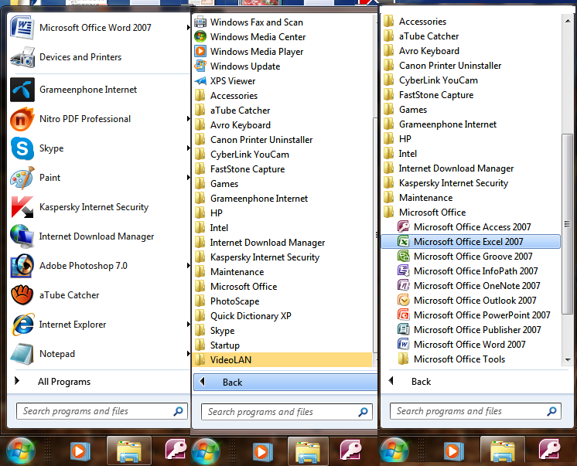
ওয়ার্ড প্রোসেসিং খোলার পদ্ধতি
Start Button
All Programs
MS Office
MS word
Click

Slide 10
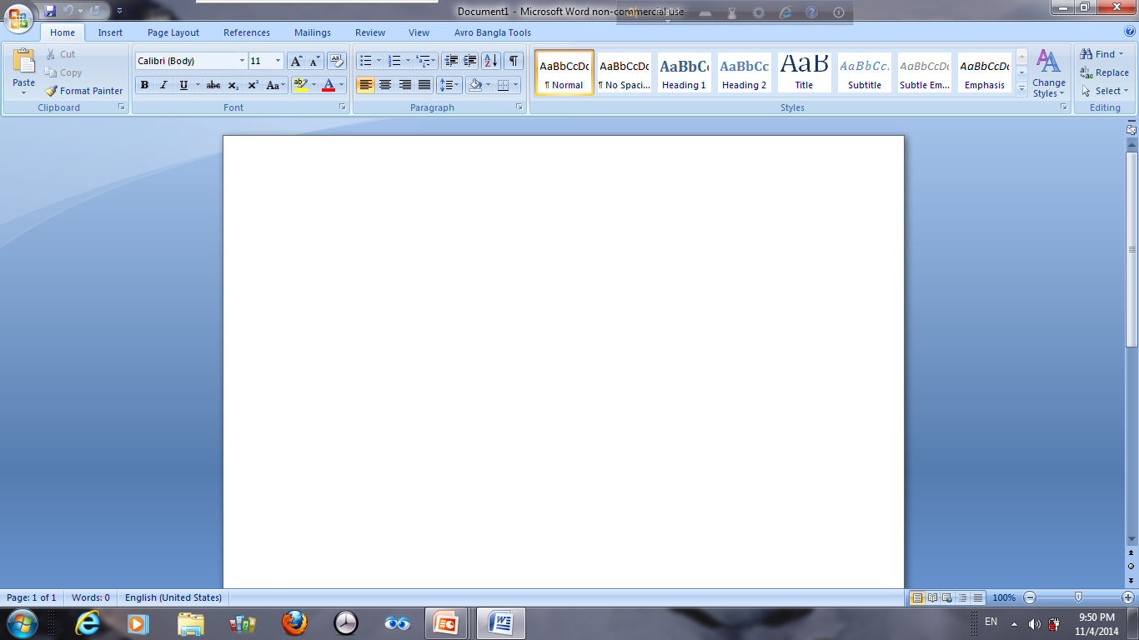
ট্যাব বার
ডকুমেন্ট উইন্ডো পরিচিতি
অফিস বাটন
মিনিমাইজ বাটন
মেক্সিমাইজ বাটন
রিবন
টাইটেল বার
রুলার
ক্লোজ বাটন
স্ক্রোল তীর
স্ক্রোল বক্স
স্ক্রোল বার

Slide 11
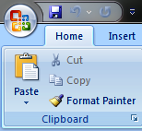
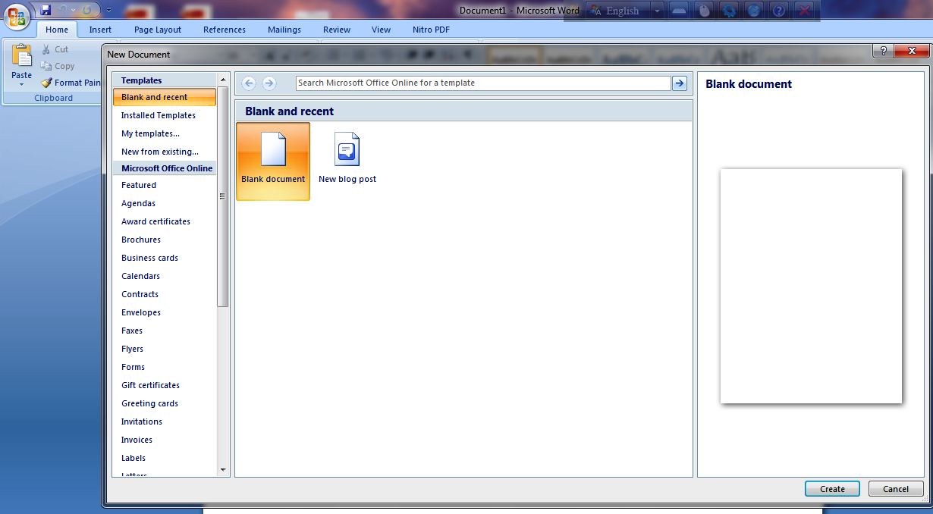
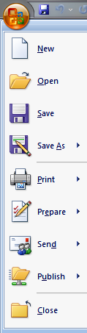
New File তৈরী করার নিয়ম
1. Office Button
2. New
3. Blank Doc
4. Create
Click

Slide 12
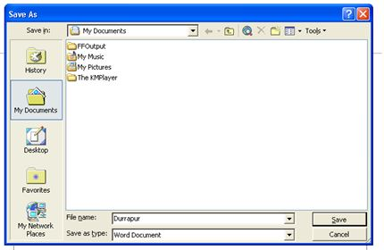
File Save করার নিয়ম
প্রথমে Office Button click
Save click
Save নামক ডায়ালগ Box আসবে
File Name ইচ্ছামত নাম দাও
Save click কর

Slide 13
Save as (অন্য নামে সংরক্ষণ) করার নিয়ম
প্রথমে Office Button click
Save as click
Save as নামক ডায়ালগ Box আসবে
File Name ইচ্ছামত নাম দাও
Save as click কর

Slide 14
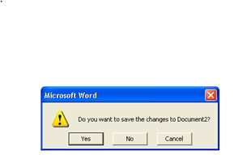
File Close করার নিয়ম
প্রথমে Office Button click
Close click
সেভ করবেন কিনা প্রশ্ন সহ ডায়লগ Box আসবে। সেভ না করার জন্য No বাটনে ক্লিক করলে ফাইল বন্ধ হবে। সেভ করার জন্য Yes (পূর্বের নিয়মে save করতে হবে)

Slide 15
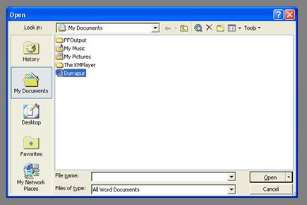
File Open করার নিয়ম
প্রথমে Office Button click
Open click
Open নামক ডায়ালগ Box আসবে
প্রয়োজনীয় File নির্ধারণ
Open এ click

Slide 16
জোড়ায় কাজ
একটি নতুন ফাইল খুলে ওয়ার্ড প্রসেসিং-এর ৩টি সুবিধা লিখে তোমার নামে সংরক্ষণ (Save) কর এবং বন্ধ কর।
File টি আবার Open করে আরও ২টি সুবিধা লিখে Word নামে সংরক্ষণ কর।

Slide 17
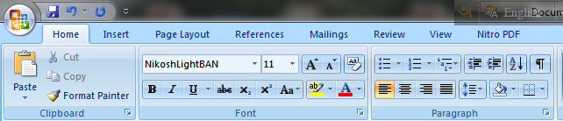
ফন্ট স্টাইল, সাইজ ও রঙ নির্ধারণ
ওয়ার্ড প্রসেসরের লেখার জন্য বিভিন্ন স্টাইলের অক্ষর থাকে এই অক্ষর হল ফন্ট।
Home মেনুর ফন্ট গ্রুপের ফন্ট নামে ড্রপ ডাউনে ক্লিক করে ফন্ট নির্বাচন করতে হবে
ফন্টের সাইজ নির্ধারণ করার জন্য ফন্ট নামে পাশে লেখা সংখ্যার ড্রপ ডাউনে ক্লিক করে ঈপ্সিত সাইজ বা আকার নির্বাচন করতে হবে।
ফন্টের রং নির্ধারণ করার জন্য ফন্ট গ্রুপের আইকনের (A) ড্রপ ডাউনে ক্লিক করে রং নির্বাচন করতে হবে

Slide 18
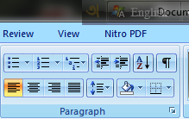
বুলেট, নম্বর ও লাইন ব্যবধান
১. Home মেনুতে ক্লিক কর
২. Paragraph ট্যাব ড্রপ ডাউনে ক্লিক করে পছন্দমত নম্বর ও বুলেটে ক্লিক কর
৩. Line spacing-এর ড্রপ ডাউনে ক্লিক করে লাইন ব্যবধান নির্ধারণ কর

Slide 19

দলগত কাজ
তোমাদের পাঠ্যবই থেকে একটি প্যারাগ্রাফ ওয়ার্ড প্রসেসরে লিখে বিভিন্ন ফন্ট স্টাইল, সাইজ ও রঙের ব্যবহার কর এবং ডকুমেন্টটি দলনেতার নামে সংরক্ষণ কর।

Slide 20
মূল্যায়ন
১। কীভাবে একটি নতুন ফাইল আনা যায়?
২। সাধারণত কোথায় ১টি ডকুমেন্ট সংরক্ষিত হয়?
৩। একটি বাংলা ফন্টের নাম বল।
৪। লাইনের ব্যবধান নির্ধারণ করতে কোন ট্যাবে যেতে হবে?

Slide 21
বাড়ীর কাজ
“বাংলাদেশের শিক্ষা বিস্তারে ওয়ার্ড প্রসেসরের ভূমিকা অনশিকার্য” ব্যাখ্যা কর।

Slide 22

সবাইকে ধন্যবাদ

